Slide 1
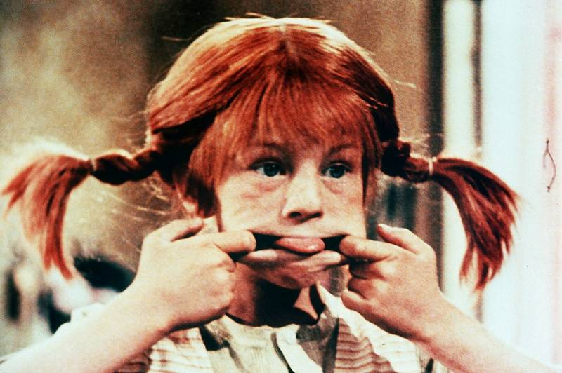
Å være barn og foreldre i 2013

Slide 2
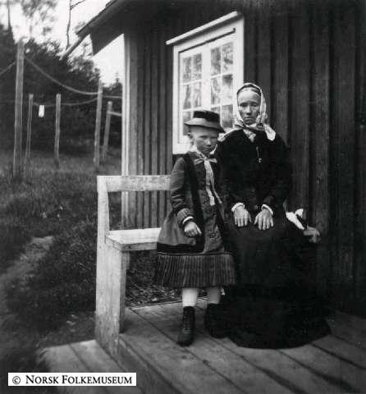
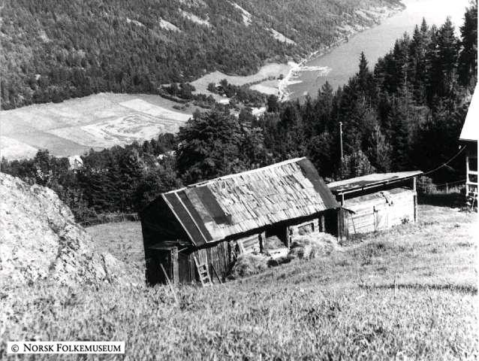
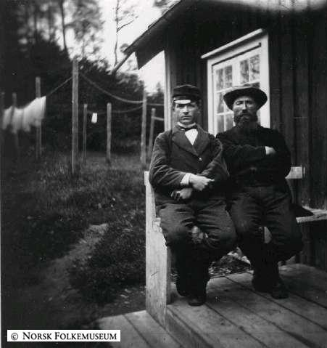
Det tradisjonelle samfunnet
Som medlem i det tradisjonelle samfunnet ble hver enkelt tildelt en fast og stabil identitet.
Du behøvde ikke å være den samme hele livet, men livsløpet var staket ut allerede fra fødselen av på forutsigbart vis.

Slide 3
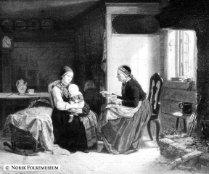
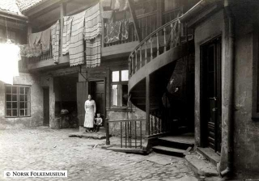
Tradsisjonssamfunnet
Livets ulike stadier var strengt tilskrevet bestemte roller, og overgangen mellom de ulike rollene ble bestemt gjennom ritualer som gjorde rolleskiftet meningsfulgt. Slik ble du som individ koblet til tradisjonen.
Samfunnet var som et kretsløp hvor man gjentok forfedrenes liv i et teater som ble iscenesatt om og om igjen.
Man strebet etter en ærefull oppfyllelse av de sosialt tilskrevne rollene og bidro dermed til å binde individet tett sammen med samfunnet (Nilsen 2006)

Slide 4
Førstereisgutt, 15 år gammel. CA 1910
Hva har skjedd på 100 år?
versus
Kari Nordmann
Ca 2010 ?
Notes:
4

Slide 5
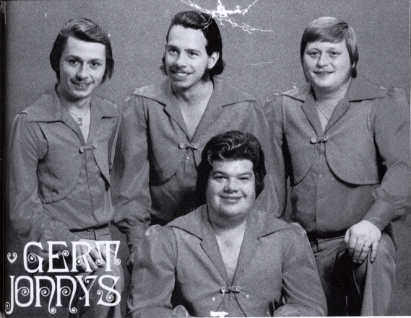
Det senmoderne samfunn 1970- (Flytende modernitet. Z.Bauman)
Den faste moderniteten bandt individet til samfunnet gjennom arbeidslivets disiplinering og statlig kontroll.
Nå er dette regulerte arbeidssamfunnet erstattet av et deregulert ”forbrukersamfunn” ? (Bauman 2006. Nilsen 2007).
Avtradisjonalisering

Slide 6
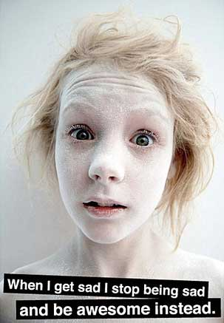
Avtradisjonaliseringen opphører ikke, men er nå ikke lenger kjernen i de unges identitetsprosjekt
Den avtradisjonaliserte ungdomsgenerasjonen utvikler ikke lenger i første rekke sin identitet gjennom konfrontasjoner og ved å distansere seg maksimalt fra sine foreldre. Dagens ungdom tilkjennegir med overveldende flertall at de kan identifisere seg med foreldrenes oppdragelsesstil.
Den avtradisjonaliserte ungdomsgenerasjonen vurderer i liten grad livsstilsfenomener ut fra ledekoden tradisjonell/moderne, men snarere ut fra preferanser knyttet til sin egen verden, preferanser som i prinsippet lar mange tegnverdener og atferdsmønstre fra samtid og fortid fremstå som til enhver tid resirkulerbare. Fornyelsespatosen til den tidligere avantgarden, som forfektet en streng kanon der alt definitivt gikk for å være «fra i går», fenger ikke lenger. Det «tradisjonelle» lar seg igjen sitere, dels fordi det på nytt er blitt interessant, dels fordi det på grunn av sin uvanlighet simpelthen virker eksotisk. Nå er det elevene som stadig oftere oppfordrer læreren til å kle seg pent til avslutningsfesten (Ibid:86)

Slide 7
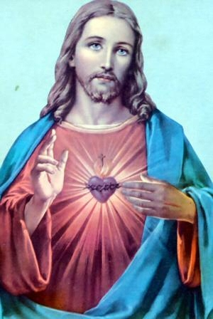
Fra Gud til Gucci

Slide 8
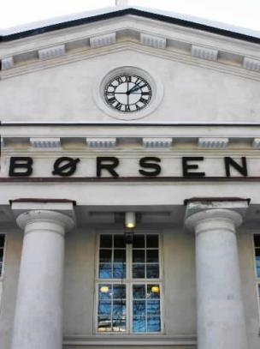
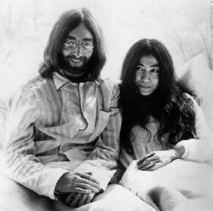
Frihet x 2 (opprør mot den sosialdemokratiske orden).
Frihet 1968
Frihet 1981
Individuell frihet opp mot den autoritære og teknokratiske stat. Opprør mot den borgelige kulturs konformitet, og mot materialisme, karrierejaget og mot kjernefamilien
Individuell frihet via markedet
Fra passiviserte og ufrie klienter til frie og aktive kunder

Slide 9
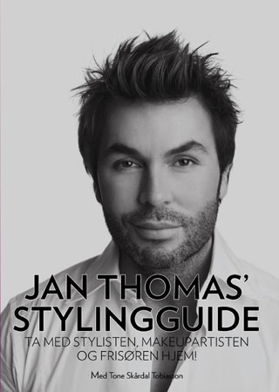
Media / populærkulturen
Media og populærkultur blir det nye skattekammer for postmoderne identitetskonstruksjon
Notes:
9

Slide 10
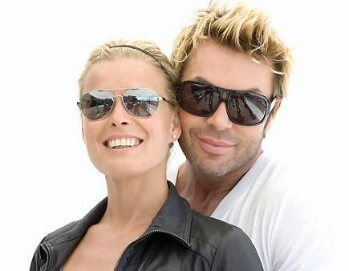
Identitet, mote og livsstil:
Det som kjennetegner vår tid er at forbrukerkulturen står mye sterkere enn tidligere
I dag må du ha mye for å være sosialt med.
Og være som alle andre og dermed høre til, handler i dag om kjøp av ting som er moderne (Livsstil).

Slide 11
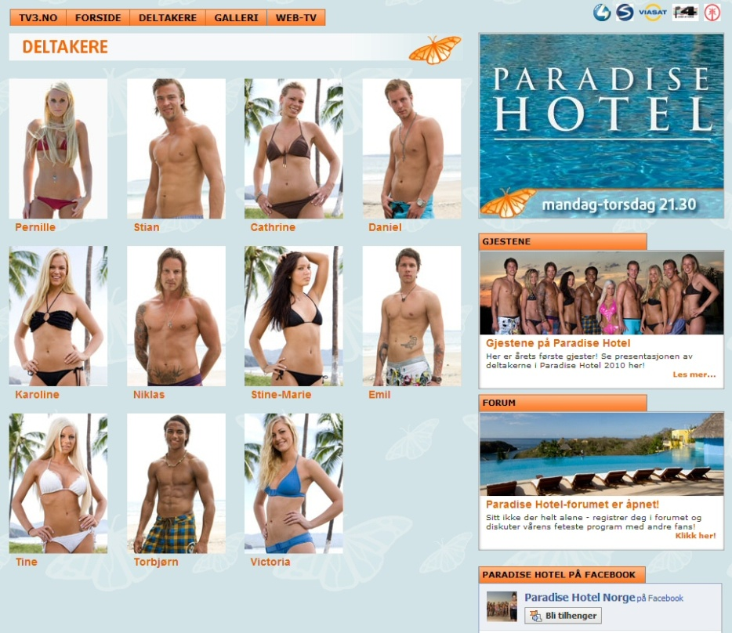
Kulturell frisetting
Den enkelte må skissere, utprøve og omformulere sin egen identitet.
Ved at tradisjonen plukkes fra hverandre svekkes orienteringen og det oppstår forandring i forholdet mellom generasjonene, i forholdet til autoriteter og i forholdet til moral.

Slide 12
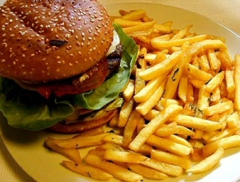
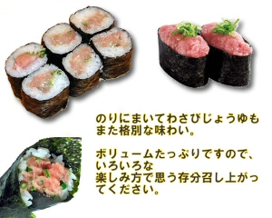
Livsstil
Det å finne og danne sin egen identitet.
Etter at individet nå i større grad er koblet fra tradisjonen og dens strukturer, forflyttes det identitetskapende arbeidet mer og mer til overflaten, til tegnenes og symbolenes verden, til livsstil og mote.

Slide 13
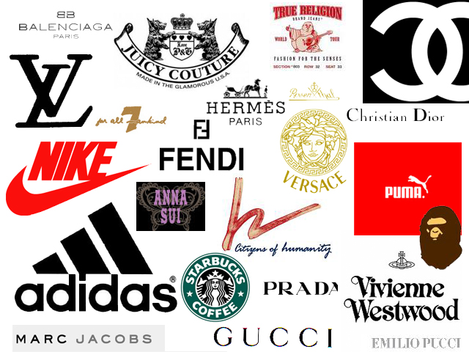
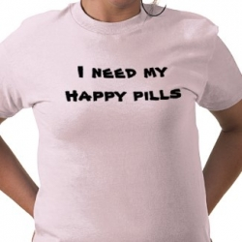
Nyliberalisme og konsumerisme
Presset på det kollektive subjektet øker
Nyliberalismen er rotfestet i begjæret
Problemet med identitet og belastningen med å skulle være selvfundert (å finne seg selv i seg selv) kan føre til identitetshavari og lav selvfølelse
(Ibid,Madsen 2011 og 2010).

Slide 14
Depresjon som senmodernitetens arketypiske lidelse (Alain Ehrenberg 2010)
I det avtradisjonaliserte/autoiritetsfrie samfunnet blir individet den fremste og eneste autoriteten man lytter til.
Lykkes du innenfor denne friheten er det fint, mislykkes du har du ingen andre å skylde på enn deg selv
Det postmoderne subjekt kjennetegnes av en ekstrem omnipotens når det lykkes og en fullstendig impotens når det mislykkes (Madsen 2011).
Markedsføring av egoisme gjennom markedet

Slide 15
Depresjon som senmodernitetens arketypiske lidelse
Vi må bruke oss selv for å bli oss selv
Depresjon oppstår mellom påbudet om selvrealisering og identitetshavariet i og måtte dra seg selv opp etter håret (Ibid).
Vi kan ikke bruke oss selv for å bli oss selv (Dufour).
Depresjon er derfor ingen sykdom men en tilstand frembrakt av et totalitært samfunnssystem som sammenstiller egoisme med frihet og originalitet.

Slide 16
Offentlig versus det private
Før: Skille mellom det offentlige rom og det som angikk det private
Nå: Du må være privat i det offentlige for å lykkes sosialt. Ingen ting er helt privat mer!
Vi bruker intimitet til å knytte relasjoner til hverandre. Når du tilbys intimitet blir du inkludert
Intimitet er tegn på sterke relasjoner, men når man f.eks er intim på nettet er det heller snakk om en kvasi intimitet!
Før: Redsel for at det offentlige blander seg inn i privatsfæren.
Nå: Det private og intime innvandrer det offentlige rom

Slide 17
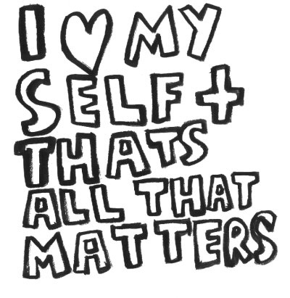
Hvordan vet jeg at jeg lykkes?
Vi blir selvopptatte og mangler ideer som er større en oss selv?
Vi trer ikke lenger frem som individer med forskjellig typer meninger. Det å ha sterke meninger kan i dag være tabu.
Spørsmål om politikk, religion, liv & død osv. erstattes av spørsmål om livsstil, individualisme og privatsfærens banaliteter

Slide 18
Hvem er dagens Barn/unge? “Curlingforeldre gjør alt for å koste rent foran sine barn slik at de raskt, lett og smertefritt skal ta seg fram i livet. Men prisen er høy: Vi får foreldre som ikke klarer å sette grenser og barn som verken viser respekt for voksne eller andre barn.”
Servicebarn/unge?

Slide 19
Selvkontroll
Makt – maktesløshet
Hvordan sørge for at barn/unge utvikler selvkontroll og selvstendighet?
Hvordan forvalte den enorme friheten og alle valgene i vår tid uten selvkontroll.
Marshmallow eksperimentet

Slide 20
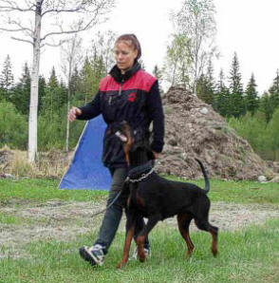
Tydelige voksne
Gamledager:
Autoritære voksne og kuede barn
Det undertrykkende og underdanige barnet
Lydighet og den sorte pedagogikken
Oppdragelse etter Auschwitz
Er oppdragelse det samme som dressur?

Slide 21
Tydelige voksne
I redselen for å være autoritære voksne har vi mistet vår autoritet?
Hva vil det si å være voksen?
Barne-TV starter kl 18.00 og slutter aldri
Makt versus maktesløshet
Vi må tørre å være Voksne

Slide 22
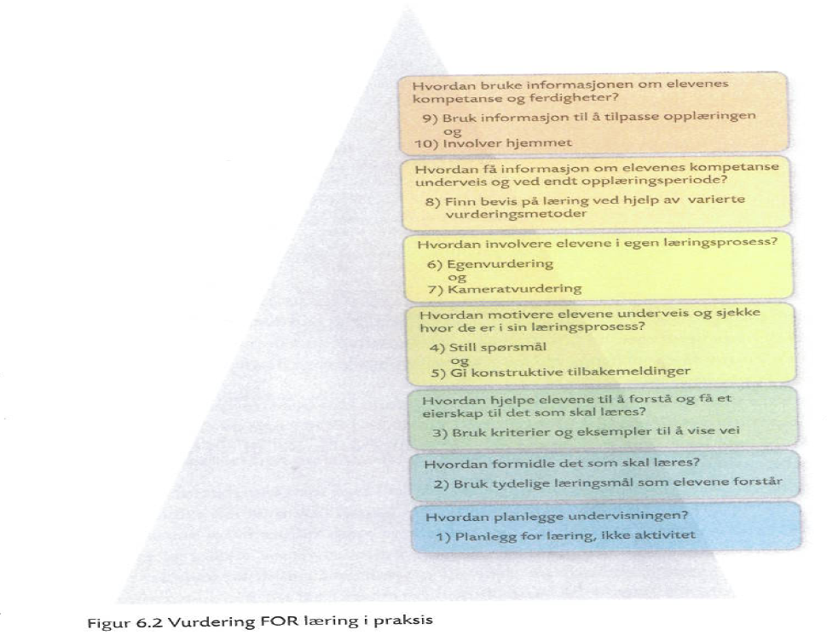
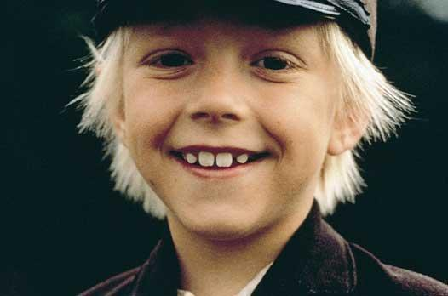
Slemmen 2010:90

Slide 23
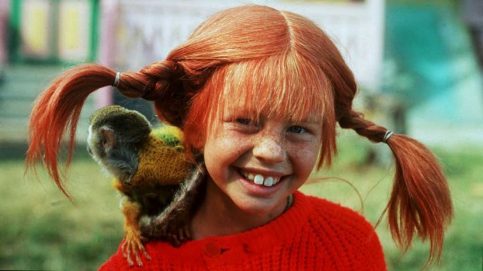
Tilbakemeldinger:
En god tilbakemelding har tre
hoveddeler, som følger hverandre:
Oppover melding (Feed up) – hvor skal jeg?
Klargjøring av målet!
Tilbakemelding (Feed back) – hvor er jeg?
Hvordan står jeg i forhold til målet, hva har jeg prestert til nå?
Framover melding (Feed forward)
Hva trenger jeg å gjøre for å komme meg videre?

Slide 24
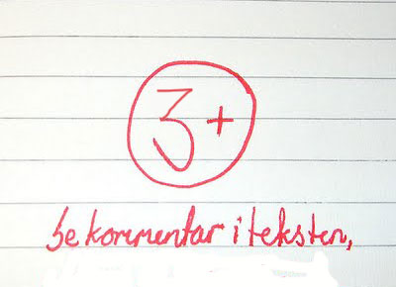
Tilbakemeldinger:
Den enkelte elev må få vite hva en god prestasjon er
Den enkelte elev må få vite hvordan egen prestasjon samsvarer med mål og kriterier
Den enkelte elev må vite hva hun skal gjøre for å tette gapet mellom prestasjon og mål.
Det å være konkret på hva elevene skal gjøre for å bli bedre er den mest utfordrende oppgaven for lærere!

Slide 25
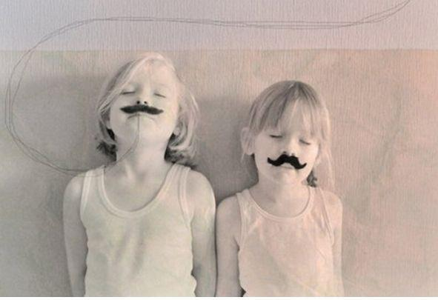
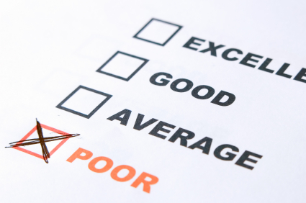
Tilbakemeldinger:
Fire forskjellige tilbakemeldingsnivåer:
Tilbakemelding på oppgaven (Task level)
Tilbakemelding på prosessen (Process level)
Tilbakemelding på selvreguleringsnivå (Self-regulation level)
Tilbakemeldinger på person (Self level)

Slide 26
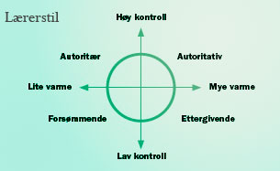
Lærer og foreldrerollen?
Lærer / foreldrestil:
Modell fra Mausethagen og Kostøl 09

Slide 27
Du og jeg har det til felles at vi er forskjellig.
Ved å være åpen og tolerant for at andre er annerledes en deg selv, hjelper du den andre til å bli seg selv

